Slide 1
Sequenciamento de produção usando algoritmo de Johnson
Faculdade de Economia, Administração e Contabilidade de Ribeirão Preto - FEARP
Graduação em Administração das Organizações
Disciplina: Adm. De Operações II
Docente: Prof. Dr. Márcio Mattos Borges de Oliveira
Monitor: José Augusto M. de Andrade Júnior

Slide 2
Sumário
Os problemas de sequenciamento de modo geral
Introdução ao problema de sequenciamento
Histórico do algoritmo de Johnson
Noções sobre complexidade em sequenciamento
O algoritmo de Johnson
Exemplo 1
Exemplo 2
O software Lekin
Exemplo 3 – para resolução em sala

Slide 3
Notação usada em problemas de sequenciamento de produção
Conway et al. (1967) criaram um esquema de classificação para problemas de sequenciamento baseado em quatro descritores A/B/C/D .
A número de jobs (tarefas) $n ε N^{+}$
B número de máquinas $m ε N^{+}$
Obs: Quando são consideradas máquinas paralelas, o valor deste descritor é o número de estágios de processamento e o número de máquinas paralelas em cada é incluído no descritor C.
C padrão de fluxo e outras restrições tecnológicas ou gerenciais. Seus valores possíveis são:
II : máquina única
J : job shop
F: flow shop
0: open shop
F, perm : permutation flow shop
k-parallel : k-machines in parallel
J,k-parallel: job shop com k máquinas pralelas em cada estágio

Slide 4
Notação usada em problemas de sequenciamento de produção
O descritor D é o critério de otimização:
Tempo de execução C_{j}
Tempo de fluxo F_{j =} C_{j} - r_{j}
Tempo de espera W_{j}
Pontualidade L_{j =} C_{j} – d_{j} (Pode ser positivo ou negativo.)
Atraso T_{j} = max{0, L_{j}}
Baker (1974) notou três tipos de objetivos de tomada de decisão frequentemente usados em sequenciamento e indicou as medidas de performance de sequenciamento comumente assosociadas a eles:
Utilização eficiente de recursos: Tempo máximo de execução (Cmax) (Makespan)
Rápida resposta a demandas: Tempo médio de execução ($\overline{C}$), Tempo médio de fluxo ou Tempo médio de espera ($\overline{W}$).
Cumprimento de prazos de entrega: Mean tardiness ($\overline{T}$), tardiness máxima Tmax e número de jobs atrasados (N_{T}).

Slide 5
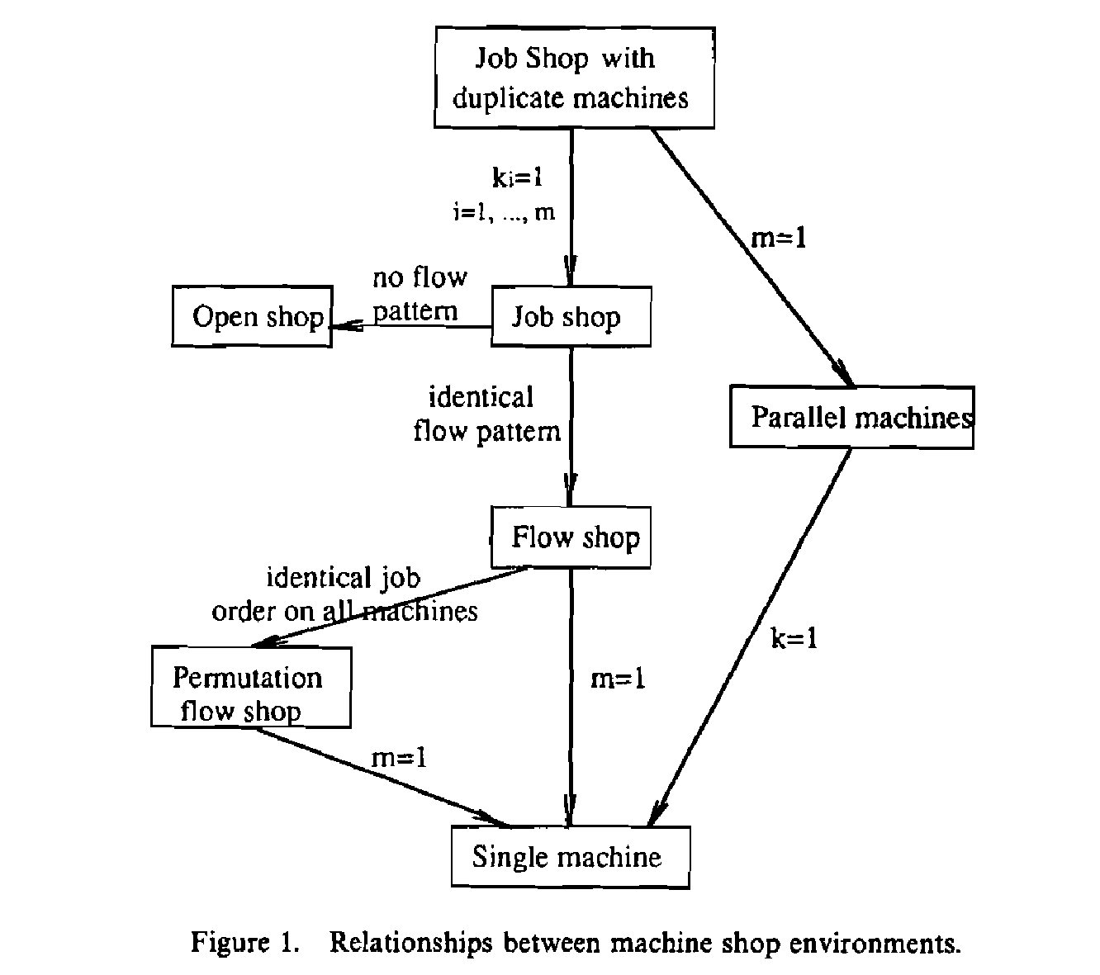
Os tipos de problema de sequenciamento
n,m,J-k,
Fonte: MacCarthy e Liu (1993 )

Slide 6
O Problema de sequenciamento FlowShop
No problema de sequenciamento de FlowShop, temos que cada Job possui um padrão de execução na rota através das máquinas.
(n,m,F,Cmax) => Flow-Shop com n tarefas e m máquinas, buscando diminuir o tempo total de execução.
J1
J2
J3
J4
J5
...
Jn
m₁
m₂

Slide 7
Exemplo 1
Uma indústria alimentícia precisa sequenciar a produção de lotes de produção de 5 tipos diferentes de produtos, que chamaremos de A,B,C, D e E. Para sua preparação, eles precisam passar por duas etapas: uma de mistura e outra de cozimento, com os tempos de execução (em h) em cada etapa são dados abaixo:
Etapa / Lotes A B C D E
Mistura 5 4 8 7 6
Cozimento 3 9 2 4 10
Como você faria o sequenciamento de modo que o tempo de execução seja o menor possível (objetivo é min(Cmax)) ? (5,2,F,Cmax)

Slide 8
O método de Johnson - intuição
Ideia intuitiva do algoritmo
1) Iniciar a sequência com a tarefa que tem o menor tempo de processamento em M1. pois isto permite que o processamento em M2 comece o mais cedo possível.
2) Terminar a sequência com a tarefa que tem o menor tempo de processamento em M2. porque M1 deve estar ociosa durante esse intervalo de tempo.

Slide 9
O algoritmo de Johnson
Notação:
a_{i} = p_{i1} , tempo de processamento da tarefa i em M1 e
b_{i} = p_{i2} , tempo de processamento da tarefa i em M2
Passo 1: Lista corrente das tarefas não sequenciadas = {1,2, …, n}. k=1 ; l = n.
Passo 2: Encontre o mínimo dos tempos a_{i} e b_{i} associados às tarefas não sequenciadas.
Passo 3: Se o tempo mínimo é a_{i},
(i) Coloque a tarefa i na k-ésima posição da sequência
(ii) Retire a tarefa i da lista corrente de tarefas não sequenciadas
(ii) k = k + 1
(iv) Vá para o passo 5
Passo 4: Se o tempo mínimo é b_{i},
(i) Coloque a tarefa i na l-ésima posição da sequência
(ii) Retire a tarefa i da lista corrente de tarefas não sequenciadas
(iii) l = l - 1
(iv) Vá para o passo 5
Passo 5: Se ainda existem tarefas não sequenciadas, vá para o passo 2. Caso contrário, pare.

Slide 10
Aplicação ao exemplo 1
Etapa / Lotes | A | B | C | D | E
Mistura | 5 | 4 | 8 | 7 | 6 | a_{i} | k= | 1 |  | 1 | 2 | 3 | 4 | 5
Cozimento | 3 | 9 | 2 | 4 | 10 | b_{i} | l= | 5 |  |  |  |  |  | C
Etapa / Lotes | A | B |  | D | E
Mistura | 5 | 4 |  | 7 | 6 | a_{i} | k= | 1 |  | 1 | 2 | 3 | 4 | 5
Cozimento | 3 | 9 |  | 4 | 10 | b_{i} | l= | 4 |  |  |  |  | A | C
Etapa / Lotes |  | B |  | D | E
Mistura |  | 4 |  | 7 | 6 | a_{i} | k= | 1 |  | 1 | 2 | 3 | 4 | 5
Cozimento |  | 9 |  | 4 | 10 | b_{i} | l= | 3 |  | B |  |  | A | C
Etapa / Lotes |  |  |  | D | E
Mistura |  |  |  | 7 | 6 | a_{i} | k= | 2 |  | 1 | 2 | 3 | 4 | 5
Cozimento |  |  |  | 4 | 10 | b_{i} | l= | 3 |  | B |  | D | A | C
Etapa / Lotes |  |  |  |  | E
Mistura |  |  |  |  | 6 | a_{i} | k= | 2 |  | 1 | 2 | 3 | 4 | 5
Cozimento |  |  |  |  | 10 | b_{i} | l= | 3 |  | B | E | D | A | C

Slide 11
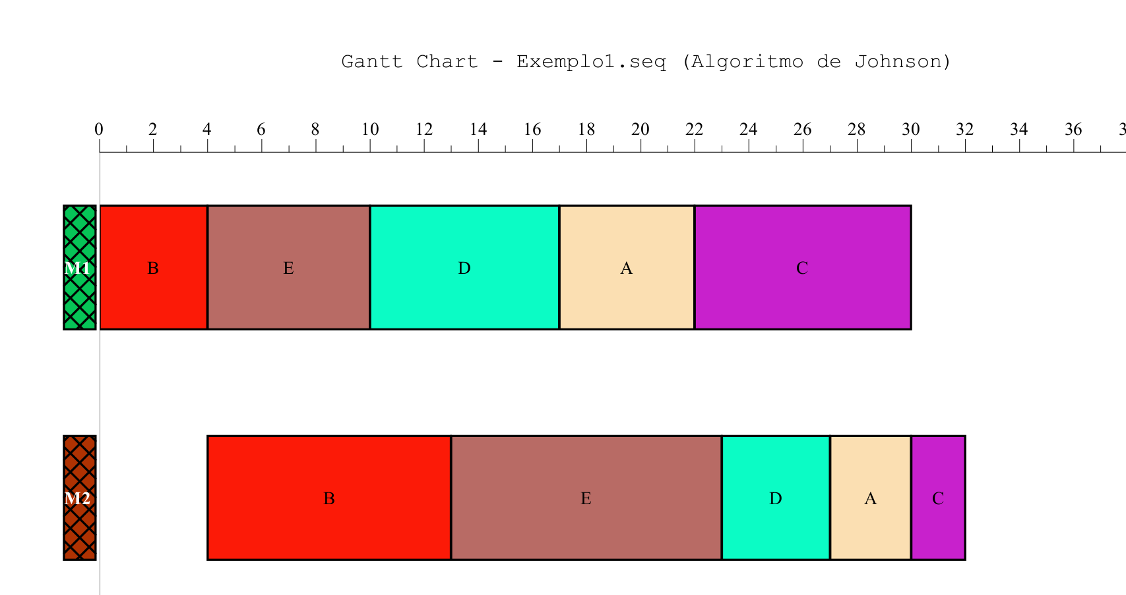
Sequenciamento obtido pelo método de Johnson

Slide 12
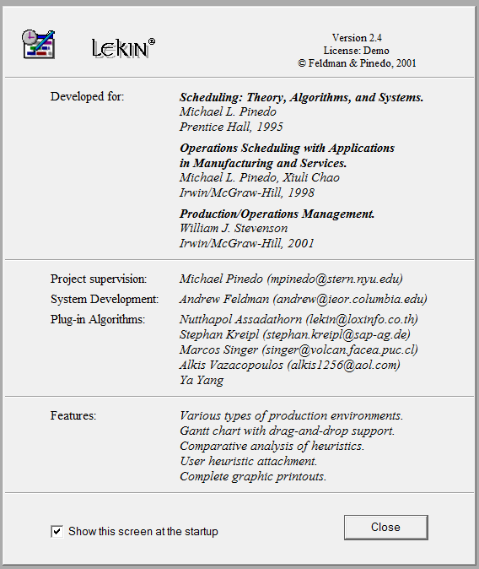
Lekin® - Software de sequenciamento

Slide 13
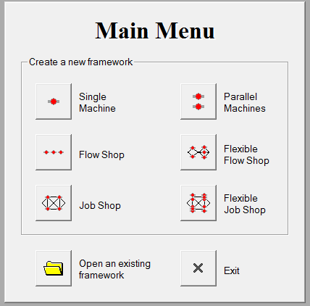
Lekin® - Escolha o tipo de problema

Slide 14
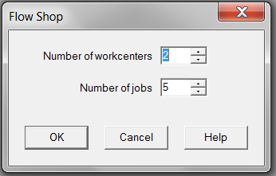
Escolha o número de máquinas (etapas) e tarefas

Slide 15
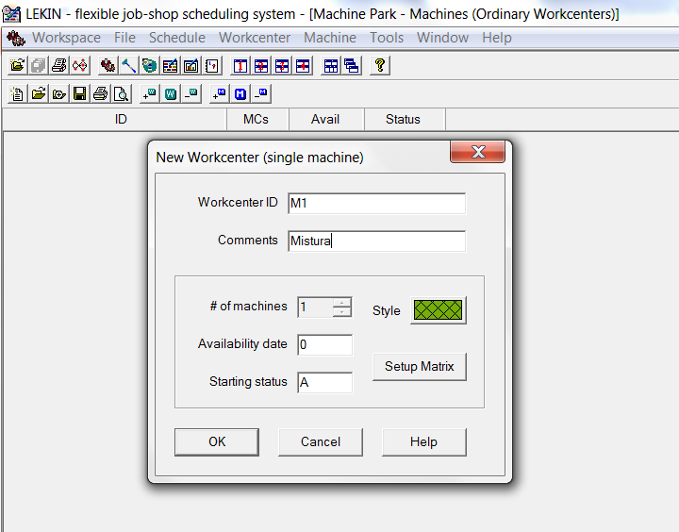
Lekin – Primeira etapa

Slide 16
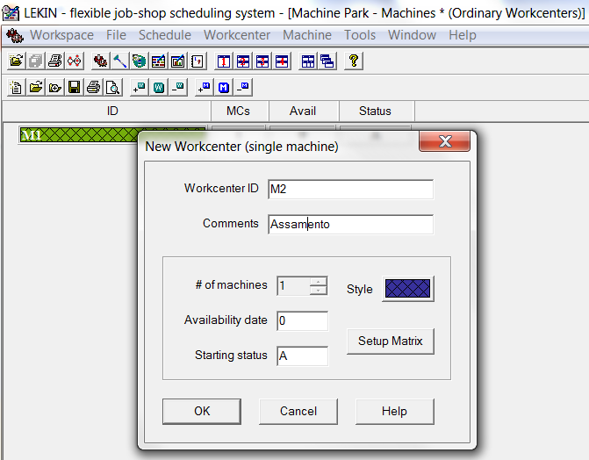
Lekin – A segunda etapa

Slide 17
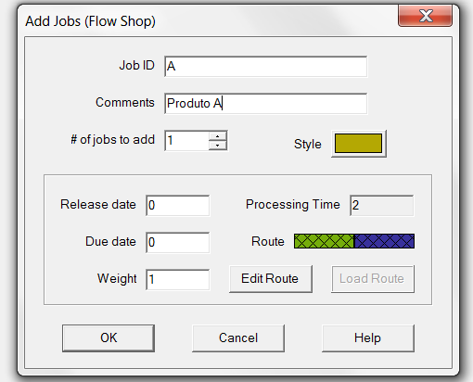
O primeiro lote

Slide 18
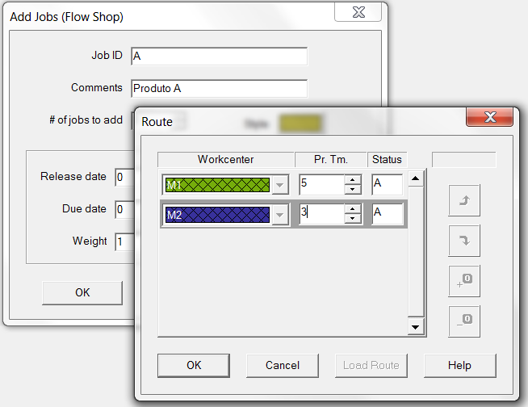
Definindo os tempos em cada etapa

Slide 19
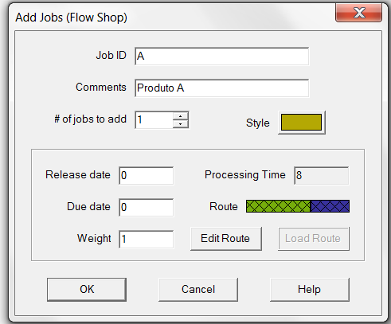
Primeiro produto ok.

Slide 20
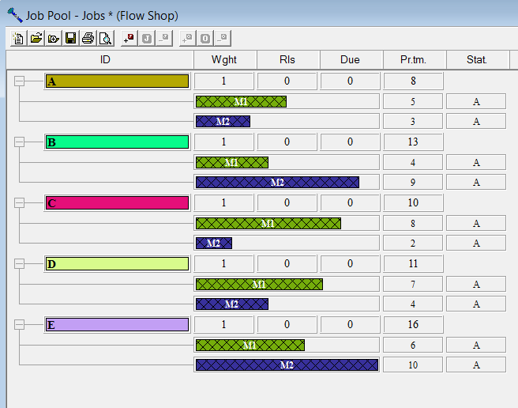
Terminada a configuração

Slide 21
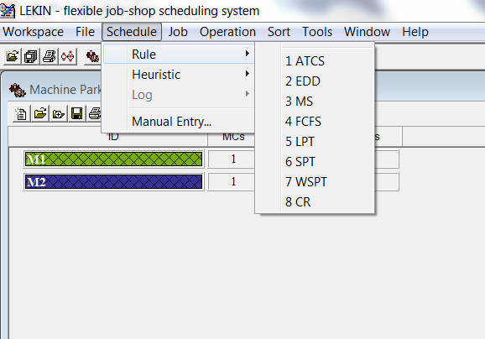
Fazendo o sequenciamento

Slide 22
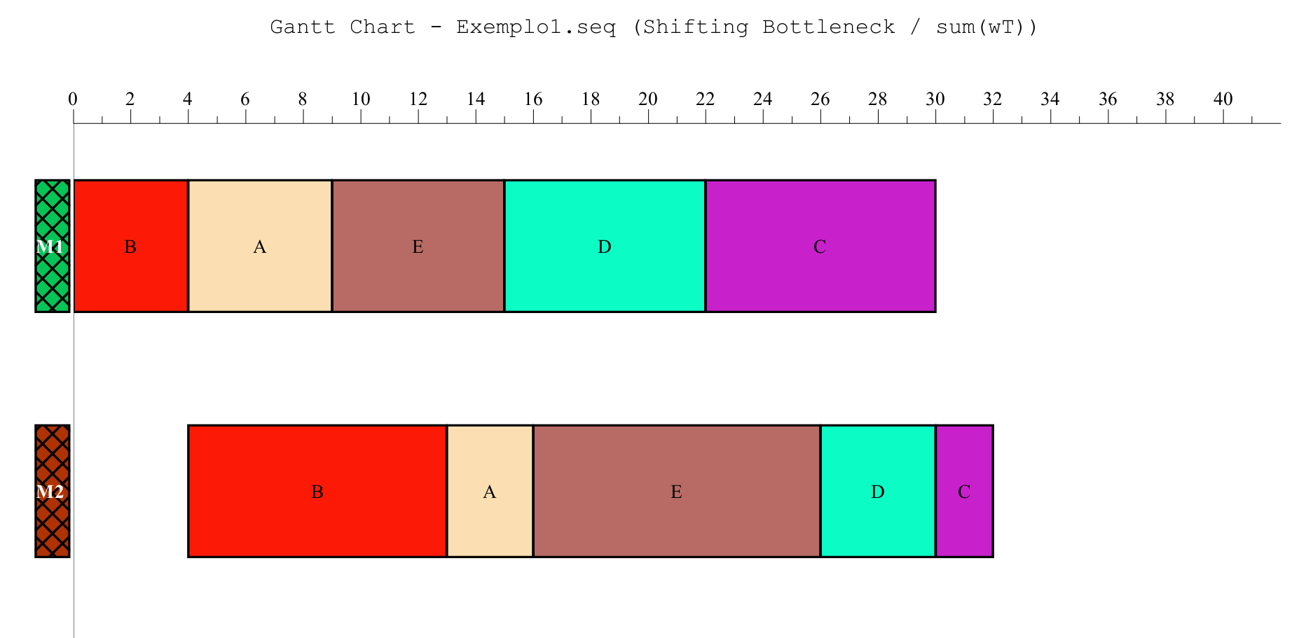
Uma possível solução

Slide 23
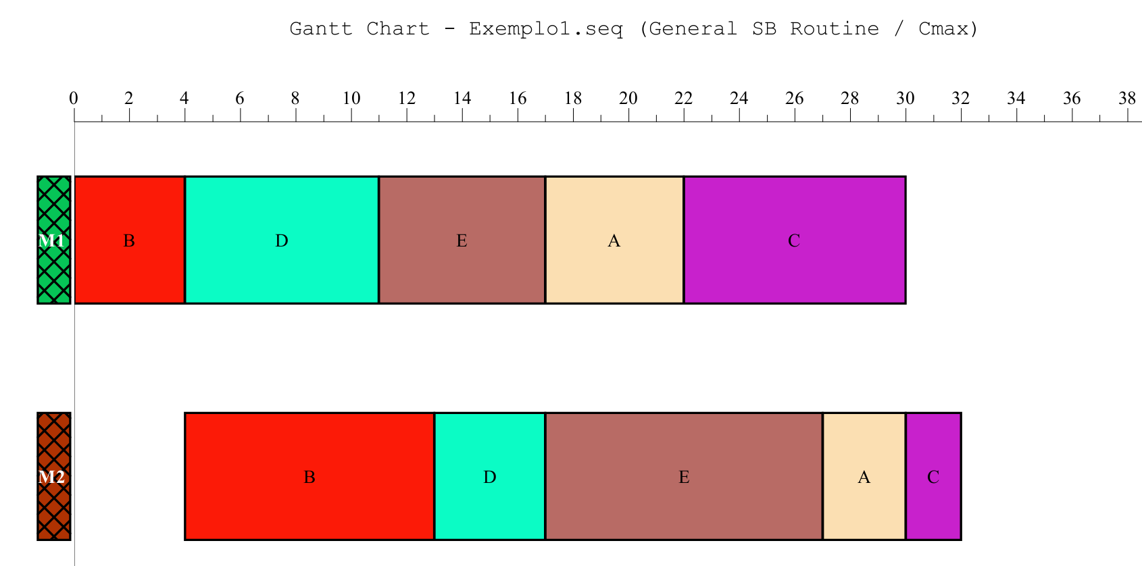
Outra possível solução

Slide 24
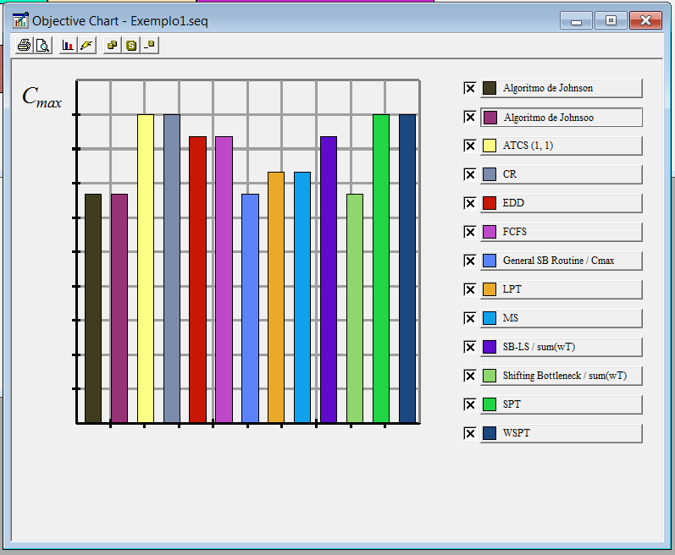
É possível comparar os resultados

Slide 25
Referências
MacCarthy, B. L.; Liu, Jiyin(1993) 'Addressing the gap in scheduling research: a review of optimization and heuristic methods in production scheduling', International Journal of Production Research, 31: 1, 59 —79

